Slide 1


TRƯỜNG THCS THỐNG NHẤT
TỔ XÃ HỘI
CHÀO MỪNG CÁC THẦY CÔ GIÁO
VỀ DỰ GIỜ LỚP 8A1!
Giáo viên: Lê Thị Thu Thủy

Slide 2


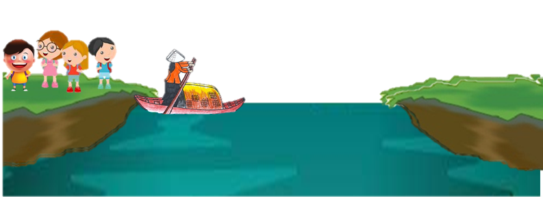

Slide 3
GIỚI THIỆU – LUẬT CHƠI
Do trận lũ lụt vừa qua, để được tới trường học các bạn nhỏ cần phải đi đò qua một con sông.
Có cô lái đò mỗi lần chở chỉ chở được 1 học sinh và cô sẽ ưu tiên chở trước những em học sinh vượt qua được câu hỏi của cô.
Mỗi một câu hỏi tương ứng với một câu tục ngữ về một hiện tượng tự nhiên.
Em hãy giúp các bạn nhỏ vượt qua câu hỏi của cô lái đò để cùng đến trường nhé!

Slide 4





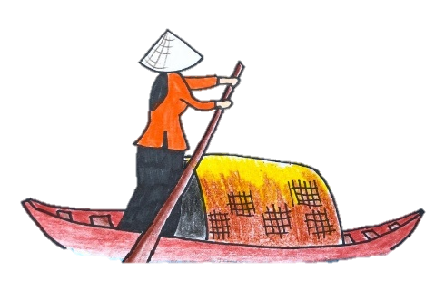

Exit
CHÁU CẢM ƠN CÔ Ạ!
CHÁU CẢM ƠN CÔ Ạ!
CHÁU CẢM ƠN CÔ Ạ!
CHÁU CẢM ƠN CÔ Ạ!

Slide 5


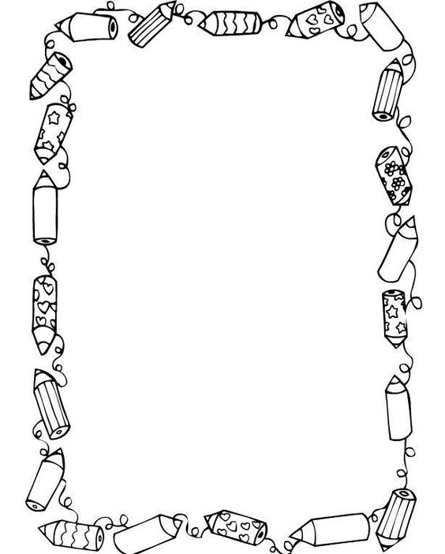

….nhay nháy gà gáy thì…..
Chớp đông nhay nháy, gà gáy thì mưa.

Slide 6
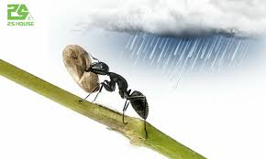
Tháng bảy kiến bò, chỉ lo lại….
Tháng bảy kiến bò, chỉ lo lại lụt

Slide 7
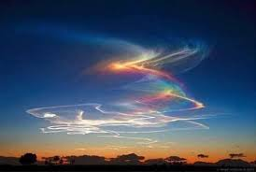
Mống đông vồng tây, chẳng…cũng…
Mống đông vồng tây, chẳng mưa dây cũng bão giật

Slide 8
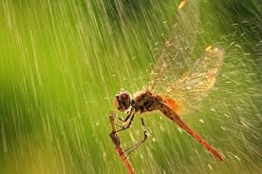
Chuồn chuồn bay thấp thì…, bay cao thì…, bay vừa thì…
Chuồn chuồn bay thấp thì mưa, bay cao thì nắng, bay vừa thì râm.

Slide 9

Tiết 39,40,41: Viết
VIẾT BÀI VĂN THUYẾT MINH GIẢI THÍCH MỘT HIỆN TƯỢNG TỰ NHIÊN

Slide 10
PHIẾU HỌC TẬP SỐ 1 Tìm hiểu các đặc điểm của văn bản thuyết minh giải thích một hiện tượng tự nhiên?
Khái niệm
Mục đích
Đối tượng
Nội dung
Hình thức
Phương thức biểu đạt

Slide 11
PHIẾU HỌC TẬP SỐ 1 Tìm hiểu các đặc điểm của văn bản thuyết minh giải thích một hiện tượng tự nhiên?
Khái niệm | Là loại văn bản thông tin nhằm giới thiệu những hiểu biết khoa học cơ bản về hiện tượng đó
Mục đích | Giới thiệu tri thức khoa học khách quan
Đối tượng | Các hiện tượng tự nhiên: mưa, nắng, giông bão, lũ lụt, núi lửa, động đất, sóng thần…
Nội dung | Giải thích nguyên nhân xuất hiện Trình bày trình tự diễn ra của hiện tượng
Hình thức | Có nhan đề, sapo, các đề mục Sử dụng các phương tiện phi ngôn ngữ (kí hiệu, hình ảnh, sơ đồ…)
Phương thức biểu đạt | - Thuyết minh

Slide 12
- Xác định được hiện tượng tự nhiên cần giải thích
Yêu cầu bài văn thuyết minh giải thích một hiện tượng tự nhiên
Tìm hiểu về hiện tượng tự nhiên thông qua sách báo,
tài liệu khoa học, internet…
Những thông tin số liệu và nội dung dẫn nguyên văn cần
ghi rõ nguồn trích
Có nhan đề, đề mục nêu được thông tin chính của các phần/đoạn và sử dụng các dấu hiệu hình thức
(in đậm, in nghiêng, số thứ tự…)
- Có thể sử dụng kết hợp một số phương tiện phi ngôn ngữ
- Trình bày mạch lạc thuyết phục, không mắc lỗi chính tả, dùng từ, viết câu

Slide 13
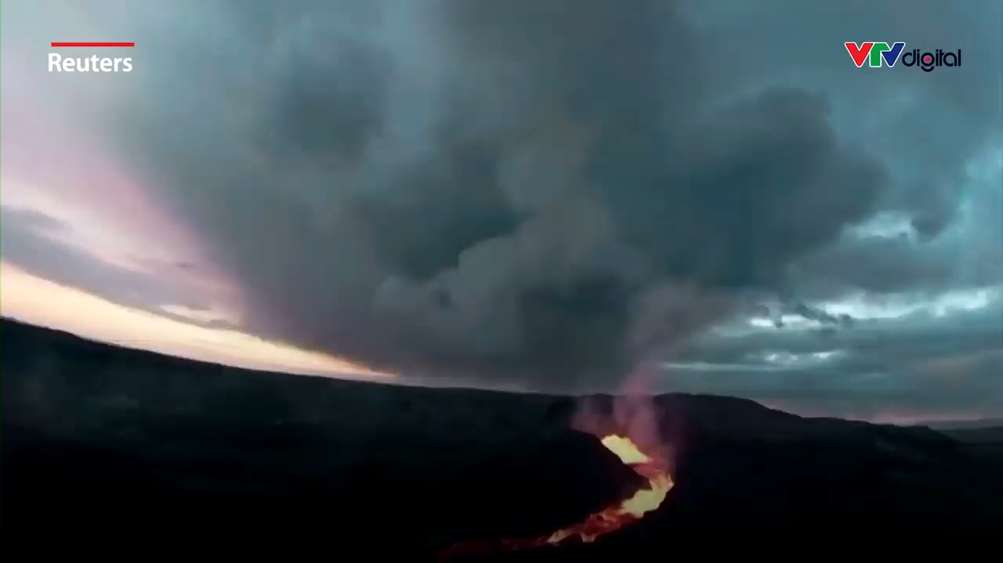

Slide 14
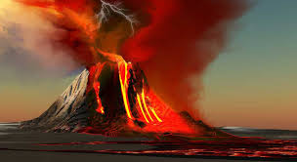
Tìm hiểu ngữ liệu tham khảo về núi lửa – Tr.75?
Phần ngữ liệu trang 75 cung cấp cho em những thông tin gì về núi lửa?
Theo em, dựa vào căn cứ nào để người viết nêu các thông tin về hiện tượng núi lửa?
Thông tin trong phần ngữ liệu được trình bày theo hình thức nào?

Slide 15
Thông tin về hiện tượng núi lửa
Ngữ liệu cung cấp nhiều thông tin xung quanh hiện tượng núi lửa (giải thích, tác động, nguyên nhân, phân loại, lợi ích..)
Những thông tin nêu trong ngữ liệu đều dựa trên cơ sở khoa học xung quanh hiện tượng núi lửa…
Các thông tin trong ngữ liệu trình bày theo hình thức cung cấp thông tin khoa học có nguồn trên mạng internet: khoahoc.tv…, có các đề mục kí hiệu là các chữ cái a,b,c…

Slide 16
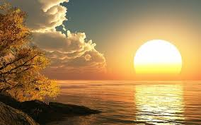
Đọc kỹ đề bài và xác định vấn đề, kiểu bài,
độ dài của bài viết
Chuẩn bị
- Chọn nội dung trình bày và cách viết phù hợp
- Tìm đọc tư liệu về hiện tượng tự nhiên mà em muốn giải thích trên Internet, tạp chí, sách chuyên ngành, phim tư liệu…

Slide 17
Nhận xét về ngữ liệu tham khảo về núi lửa – Tr.75?
1. Theo em, các thông tin trong bài viết đã trình bày theo trình tự hợp lí chưa? Vì sao?
2. Nếu sắp xếp lại các thông tin ấy, em sẽ trình bày theo trình tự như thế nào?

Slide 18

PHIẾU HỌC TẬP SỐ 2
Dựa vào phần gợi ý SGK và bài viết thông tin về núi lửa, em hãy tìm ý cho bài văn thuyết minh về một hiện tượng tự nhiên và sắp xếp thành dàn ý (mở bài, thân bài, kết bài)?

Slide 19


TÌM Ý VÀ LẬP DÀN Ý
Giải thích về đối tượng thuyết minh
Phân loại đối tượng thuyết minh và chỉ ra các đặc điểm của đối tượng
Lí giải vì sao lại có hiện tượng đó
Hiện tượng đó mang lại lợi ích hoặc tác hại gì cho con người và tự nhiên
Mở bài
Nêu tên các hiện tượng tự nhiên
Giới thiệu khái quát về hiện tượng tự nhiên
Thân bài
Tiến hành giải thích hiện tượng
Phân loại hiện tượng
Lí giải nguyên nhân xuất hiện
Tác động của hiện tượng (tác động và lợi ích)
Kết bài
Tóm tắt các thông tin đã trình bày
Trình bày sự việc cuối/ kết quả của hiện tượng tự nhiên hoặc nêu giải pháp khắc phục

Slide 20





Trường em tổ chức tuần lễ: “Nhà khoa học tương lai” để học sinh tìm hiểu về những bí ẩn của thế giới tự nhiên. Em hãy lập dàn ý cho bài văn thuyết minh một hiện tượng tự nhiên mà bản thân quan tâm để tham gia tuần lễ này?
Notes:
Giáo án của Thảo Nguyên 0979818956

Slide 21

Con người cần làm gì để hạn chế các tác hại của hiện tượng tự nhiên đã, đang và sẽ xảy ra?

Slide 22
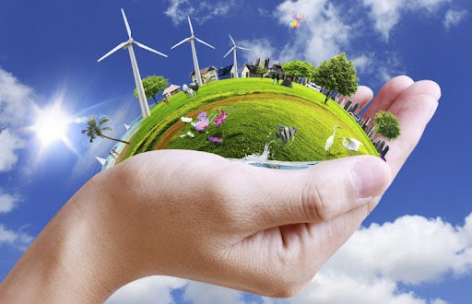
Kết nối con người với tự nhiên

